Slide 1

Razumevanje filma
Razumem film – doživljam svet

Slide 2

FILMSKA ANALIZA IN INTERPRETACIJA
Analiza filmske pripovedi

Slide 3

ŽEPAR
(Pickpocket, 1959)
Robert Bresson

Slide 4

moto
Resnično ni vdelano v žive osebe in realne stvari, ki jih uporabljaš. Njihove slike dobijo videz resnice, ko jih postaviš skupaj v določenem zaporedju. In obratno, videz resnice, ki ga dobijo slike, ko jih postaviš skupaj v določenem zaporedju, podeli tem osebam in stvarem realnost.
Robert Bresson

Slide 5
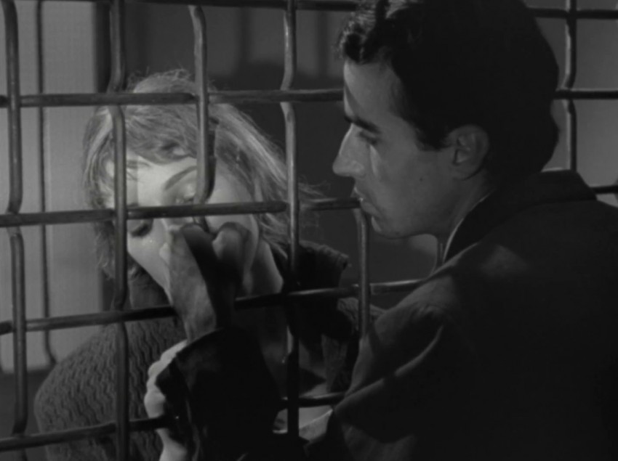

Slide 6

koncept – kinematograf
KINEMATOGRAF JE PISANJE S SLIKAMI V GIBANJU IN Z ZVOKI
Dva tipa filma:
»konvencionalni film« (cinéma)
uporablja gledališka sredstva (igralce, režijo itn.); kamera mu služi za reproduciranje
»kinematograf« (cinématographe) oz. »kinematografski film«
uporablja kinematografska sredstva in mu kamera služi za ustvarjanje

Slide 7

koncept – kinematograf
Ključno kritiko konvencionalnosti Bresson usmerja v vprašanje vzpostavljana filmskega razmerja z realnostjo:
»Konvencionalni film je s svojo težnjo pokazati vse zavezan klišeju; stvari mora pokazati takšne, kot so jih ljudje navajeni videti. V nasprotnem primeru bi bile videti potvorjene ali hlinjene.«

Slide 8

temeljna vodila
TEMELJNA VODILA BRESSONOVE MISLI – UBORNOST, PREPROSTOST, ODVZEMANJE:
ubornost
»Ne snemaš, da bi s tem ponazoril neko tezo ali prikazal moške in ženske, zajete v njihovi zunanji podobi, temveč, da bi odkril, iz kakšne snovi so. Doseči to ‘srce srca’, ki ga ne morejo ujeti niti poezija niti filozofija in dramatika.«
preprostost
»Količina, ogromnost, lažna sredstva prepustijo prostor preprostosti in natančnosti. Vse zvedeno na tisto mero, ki je zate ravno pravšnja.«
odvzemanje
»Ne ustvarjaš z dodajanjem, ampak z odvzemanjem.«

Slide 9

širši kontekst
modernizem
Bressonova ustvarjalnost sodi med metode filmskega modernizma, ki v ospredje postavlja predvsem raziskovanje možnosti podajanja »čistih optičnih in zvočnih situacij« (Gilles Deleuze), ki hromijo »akcijski« potencial filmskega izraza in krepijo njegovo nedoločljivost.
neskladnost sveta
Takšen pristop se osredotoča na dejavnike, ki povzročajo razcep, na vrzeli, na silnice razsrediščenja, na blodnost gibanja itn., da bi opozoril na nesprejemljivost opredelitev, ki svet pojmujejo kot sovisen, skladen in pomensko izpolnjen.
poljubnost povezovanja
Poglavitna strategija tako postane razvezovanje uveljavljenih načinov spajanja – bodisi skozi opuščanje ali trganje vezi, bodisi s poudarjanjem njihove uprizorjenosti, ali z izpostavljanjem njihove notranje dvoumnosti –, s čimer se podobe osvobodijo prisile enopomenskosti in dobijo možnost poljubnega sopostavljanja, križanja, variiranja ...

Slide 10

vizija
VIZIJA »RETUŠIRANJA REALNEGA Z REALNIM«:
Bressonova realizacija se odraža v radikalni viziji »retuširanja realnega z realnim«, ki predstavlja proces »drobitve na fragmente«:
»Fragmentiranje je neizbežno, če se hočemo izogniti reprezentaciji. Videti bitja in stvari v vsakem njihovem posameznem delu. Osamiti te dele. Osamosvojiti jih zato, da bi jim lahko dali novo odvisnost.«
Bressonova vizija kinematografa temelji na prepričanju o njegovih možnostih prodiranja tja, kamor druge umetnosti ne dospevajo:
»S kamero ne ujameš samo fizičnih gibov, ki so za svinčnik, čopič ali pero neulovljivi, marveč tudi drobna znamenja duševnih stanj, ki jih brez kamere sploh ni mogoče odkriti.«
Dovršna oblika takšne nedoločljivosti vzpostavlja situacije, na katere filmski liki ne morejo (od)reagirati, ampak se le še prepuščajo trenutnim vzgibom in ravnodušnosti do morebitnih posledic svoje (ne)dejavnosti. Kristalizacija tovrstnega pristopa je zaznavna zlasti v filmskem MINIMALIZMU.

Slide 11
minimalizem
KLJUČNI PREDSTAVNIKI FILMSKEGA MINIMALIZMA:
Med najvidnejše ustvarjalce prvega vala filmskega minimalizma uvrščamo avtorska imena, kot so:
Yasujiro Ozu, Robert Bresson, Michelangelo Antonioni, Éric Rohmer, Alain Resnais, Manoel de Oliveira, John Cassavetes, Shirley Clarke …
Danes govorimo že o drugem valu oz. neominimalizmu, kamor prištevamo cineaste kot:
Aki Kaurismäki, Jim Jarmusch, Harmony Korine, Gus Van Sant, Hal Hartley, Lance Hammer, Ramin Bahrani, Lodge Kerrigan, Philippe Garell, Jean-Pierre in Luc Dardenne, Bruno Dumont, Abbas Kiarostamij, Lav DiazaHou Hsiao-hsien, Tsai Ming-liang, Wong Kar-wai, Jia Zhangke, Naomi Kawase, Apitchatpong Weerasethakul, Hong Sang-soo, Kim Ki-duk, Hur Jin-ho, Lisandro Alonso, Ana Poliak …

Slide 12
idejna vodila
IDEJNA VODILA FILMSKEGA MINIMALIZMA
striktna, nepopustljiva osredotočenost
Na temeljni ravni je mogoče govoriti o procesu iskanja poti do bistva stvari, pojavov.
Koncept radikalnega zmanjševanja, s težnjo po približanju bistvu, je pogosto obravnavan kot nujna notranja logika minimalistične umetnosti, v kateri se odraža »redukcionistično zavzemanje« za definiranje bistva določenega medija.
S pomočjo strategij zmanjševanja in omejevanja pa se stopnjuje kreativna osredotočenost na »preostale« elemente, ki tako odločno pridobivajo v stopnjevanju svoje neposredne izrazne učinkovitosti.

Slide 13
idejna vodila
proces pozorne destilacije in koncentracije
Težnje po zmanjševanju oz. omejevanju so mnogo bolj kot s kakršnim koli nihilizmom motivirane z željo, da bi bilo mogoče »destilirati neke vrste izkristalizirano polnost.«
(Warren Motte)
Takšna izčiščenost oz. substancializacija, naj bi bila namenjena zagotavljanju »neposrednega estetskega angažmaja« tako v samem ustvarjalnem procesu kakor tudi v njegovem sprejemanju.

Slide 14
idejna vodila
v običajni izkušnji odkrivati najgloblje izkustvo
Iskanje in doseganje tisto stopnjo enostavnosti, v kateri se izraža minimalistična gesta vzpostavljanja interesa za običajno(st) (življenja) in odločnost prepričanja, da si »navidezna banalnost naše vsakdanje izkušnje« zasluži neposredno, zavzeto raziskavo.
»Minimalistična umetnost z izrazitim premeščanjem poudarkov v neposredno izkušnjo podaja jasno stališče o naravi realnosti. Njena navidezna enostavnost je rezultat rigorizne osredotočenosti, izločanja vseh motečih dejavnikov. Ni ne preprosta ne prazna, ni hladna ne obskurna. Minimalizem preureja vrednote. V običajni izkušnji odkriva najgloblje izkustvo.«
(Nicholas Serota)

Slide 15
temeljna določila
DOLOČILA FILMSKEGA MINIMALIZMA
nedramatičnost: nikakršne (v ospredje potisnjene) dramatizacije, brez (uvajajočega) začetka, brez (logičnega) razpleta, odprt zaključek, odsotnost težnje po napredovanju, nobenih temeljnih pripovednih trikov (flashback, večplastne zgodbe), preprostost, odsotnost zunanjih vzrokov, ki bi izvajali pritisk na protagonista
brezbesednost: lakonične interakcije (ali »nemi« redko-besedni protagonisti), nobenih z zapletom pogojevanih mašil, odsotnost psiholoških argumentov, neposredni zvok, telesna govorica brez »igranja«
počasnost: pogosti dolgi kadri (plani-sekvence), statični posnetki »počasna« kamera, potrpežljivi tempo, brez posebnih dogodkov v razvoju časa, razvlečeni premori, prosti tek, občutenje oz. zavedanje časa/trajanja
odtujenost: nepovezanost, tavanje / brezdelje / ravnodušnost (apatičnost), samota, fatalizem, dolgčas (apatija) / malanholičnost / depresivnost, nekomformizem, oddaljenost protagonista od sveta in drugih likov, praznina, prazni kadri, distanciranost kamere od subjekta

Slide 16
naratologija
NARATOLOGIJA – TEORIJA FILMSKE PRIPOVEDI
Smer v filmski teoriji, ki preučuje splošne oblike in modele delovanja pripovednih struktur.
Naratologija predstavlja interdisciplinarno področje, ki se posveča vprašanjem, kako deluje zgodba, kako učinkujejo bistveni dejavniki pripovedi.
Obravnava različne pripovedne sisteme, zasnove, strategije, estetske norme, vrste zgodb ter njihovo simbolično pomenskost.

Slide 17
naratologija
»Temeljna predpostavka naratologije temelji na ločevanju med zgodbo in naracijo, se pravi, da vsaka pripoved sestoji iz zgodbe in načina, kako je pripovedovana.
Zgodba obstaja neodvisno tako od umetniških panog (literatura, film, gledališče) kot od svojih pripovednih načinov – obenem pa obstaja samo v njih, saj npr. v filmu zvemo za zgodbo prav iz načina, po katerem je pripovedovana.
Pripoved je tisto, s čemer obstaja tudi zgodba.«
(Filmski leksikon)

Slide 18
razporejanje informacij
NAČINI PRIPOVEDNEGA RAZPOREJANJA PODATKOV
Za opredeljevanje te razlike se uporablja tudi izrazoslovje ruskih formalistov; razlika med
fabulo (zgodba vsakdanjega življenja)
in
sižejem (načinom umetniškega preoblikovanja zgodbe)
Temeljna naloga avtorja je, da za potrebe umetniškega ustvarjalnega procesa fabulo preoblikuje v siže.
Osnovna načina oz. modusa ureditve informacij glede na spoznavne možnosti osebe (oseb), katerih gledišče prevzema:
fokalizacija
okularizacija

Slide 19
fokalizacija
FOKALIZACIJA – osredotočenost na to, kar filmska oseba VE
(splošni pojem naratologije)
zajema vidike pripovednega »žarišča / fokusa« oz. pripovednega zornega kota:
ničelna fokalizacija
dogodki podajani iz nevtralnega ali vsevednega gledišča
notranja fokalizacija
podajaje z gledišča izbrane osebe ali več pripovedovalcev
- fiksna – kadar pripoveduje le ena oseba
- spremenljiva – pripoved prehaja iz ene osebe na drugo
- pluralna – menjavanje gledišč različnih oseb
zunanja fokalizacija (ali prvoosebna pripoved /»glas čez sliko«)
pripoved je usmerjena na zunanjost pripovedovanega in ne razkriva pripovedovalčevega vedenja v celoti ali njegovega čustvenega doživljanja
spektatorialna fokalizacija
s pomočjo montaže ali gibanja kamere se gledalcu omogoči vedeti več kot vedo pripovedne osebe

Slide 20
okularizacija
OKULARIZACIJA – osredotočenost na tisto, kar filmska oseba VIDI
(pojem, uveden posebej za potrebe preučevanja filmske pripovedi)
je nadgradnja perspektivistične / fokusne obravnave, saj film lahko simultano prikazuje tisto, kar protagonist vidi in hkrati (z zvočnimi elementi) sporoča njegove misli oz. posreduje doživetja
notranja okularizacija
pogled s pozicije določene osebe (lahko je posredovan s kamero ali preko montaže)
- s kamero podan prvoosebni pogled predstavlja primarno okularizacijo
- z montažo zasnovana subjektivna podoba (t. i. subjektivni kader) pomeni sekundarno okularizacijo
ničela okularizacija
nevtralni pogled pripovedovanja

Slide 21
pripoved in prostor
PRIPOVED V VLOGI KONSTRUKCIJA FILMSKEGA PROSTORA
zasnova filmskega prostora v pripovednem filmu se praviloma podreja prostorskim zakonitostim dejanskosti, z upoštevanjem fizikalnih pravil, vključno s časovnimi določili
izbira in konstrukcija prostora pa lahko odraža tudi pomenske poudarke, ki
prevzemajo pripovedno vlogo:
- prazni, opusteli prostori proti množičnim prizoriščem
- interjer proti eksterierju
- območje v prostoru / kadru proti zunanjosti kadra …
posebne pomenske vidike prostora omogočajo filmski postopki osvetlitve, izbire snemalnih kotov, gibanja kamere, montaža …

Slide 22
pripoved in čas
PRIPOVED V FUNKCIJI ZASNOVE FILMSKEGA ČASA
filmski čas je neločljiva sestavina (predpogoj in nerazdružljiv dejavnik) odvijanja dogajanja
pripoved ima nalogo podajanje organiziranega zaporedja dogodkov, ki sestavljajo zgodbo
v prevladujočem delu pripovednega filma in ob običajnih pogojih gledanja ima film popoln nadzor nas časovno ureditvijo, frekvenco in trajanjem predstavljenih dogodkov
filmska pripoved zasnavlja različna časovna razmerja:
sočasnost
kontinuiranost
elipsa

Slide 23

pripoved in čas
ČASOVNA RAZMERJA v FILMSKI PRIPOVEDI:
sočasnost
dogajanje se odvija sočasno na različnih prizoriščih
kontinuiranost / neprekinjenost
dogodki si zaporedno sledijo
elipsa / izpuščanje
izpuščanje časovnih obdobij; tj. pripovedno krčenje trajanja zgodbe, ki je pogosto zaznamovano z eliptičnimi figurami kot so preliv, zatemnitev, zavesa …

Slide 24


